Slide 1
Кислород

Slide 2
Содержание кислорода в атмосфере
Минимальный предел для человека
17%
Через 10 лет
???
Доисторическая эпоха
В наши дни
21%
150 лет назад
36%
26%

Slide 3
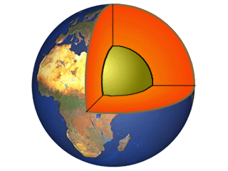
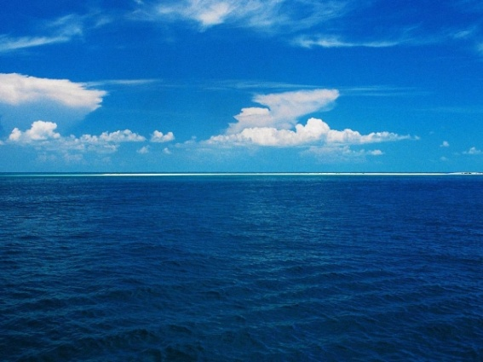
Кислород в природе
пятая часть воздуха
половина массы земной коры
90% - в морской и пресной воде

Slide 4
Кислород как химический элемент
Рабочая тетрадь, с.27, задание 1

Slide 5
Кислород как химический элемент
Рабочая тетрадь, с.27, задание 1
р=…., n =…, e = …

Slide 6
Свойства кислорода:
Без цвета
Без запаха
Без вкуса
При горении выделяет теплоту и свет
…..

Slide 7
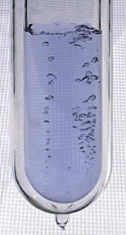
Свойства кислорода:
при обычной
температуре – газ
при −183°C становится жидкостью,
при −219 °C
превращается в кристаллы.

Slide 8
Рабочая тетрадь, с 27
О каких свойствах кислорода
идет речь?
«Привередливый Карп»
«Из книги известного летчика»

Slide 9
Получение кислорода:
1) …
(учебник, с. 35)

Slide 10
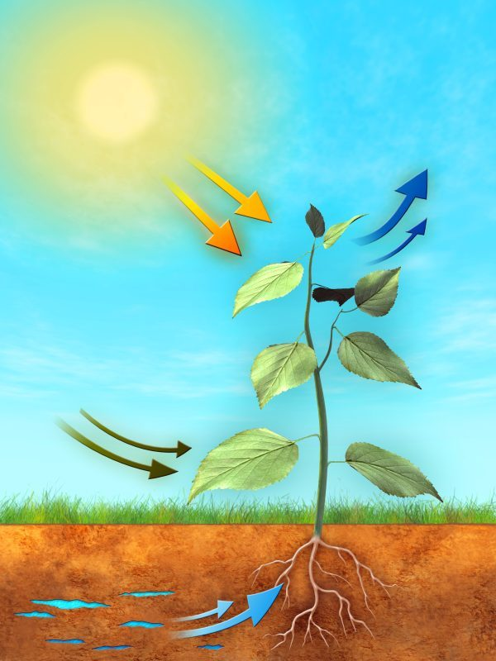
Получение кислорода:
2) …

Slide 11
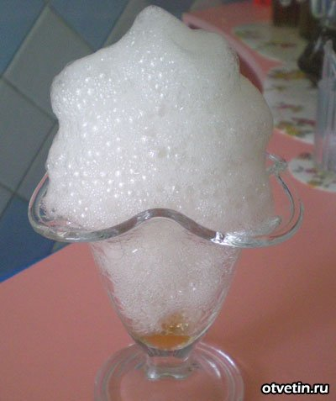
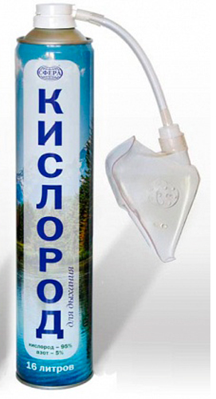
Применение кислорода:
Учебник, с 35 …?

Slide 12
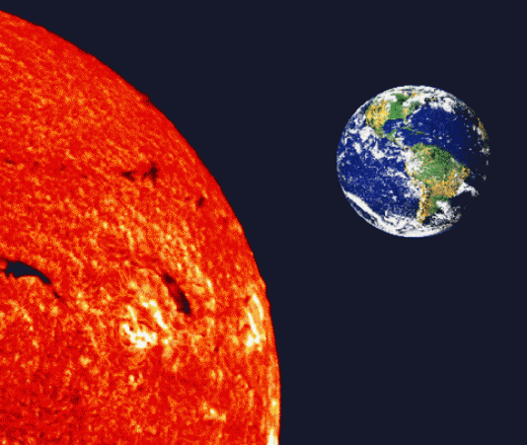
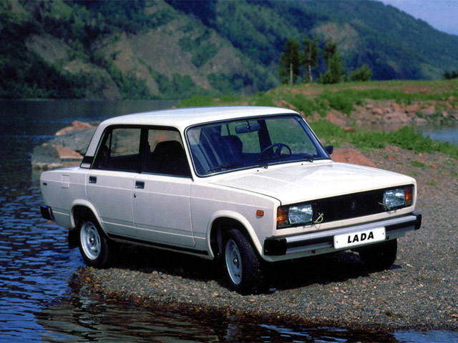
Знаете ли вы, что …
На сгорание в двигателе «Жигулей» 38 литров бензина расходуется 77ооо литров кислорода.
Такой объем кислорода потребляют 30 человек при дыхании в сутки.
Жители земного шара в течение года используют для дыхания 1314 кубических метров кислорода.

Slide 13
Все понятно
Есть вопросы
Многое непонятно

